Slide 1

Cloud-native COMPUTING
Unit 03:
Infrastructure as Code
Stand: 27.03.23

Slide 2
Kapitel 7
Infrastructure as Code

Slide 3


Urheberrechtshinweise
Diese Folien werden zum Zwecke einer praktikablen und pragmatischen Nutzbarkeit im Rahmen der CC0 1.0 Lizenz bereitgestellt.
Sie dürfen die Inhalte also kopieren, verändern, verbreiten, mit eigenen Inhalten mixen, auch zu kommerziellen Zwecken, und ohne um weitere Erlaubnis bitten zu müssen.
Eine Nennung des Autors ist nicht erforderlich (aber natürlich gern gesehen, wenn problemlos möglich).
Diese Folien sind insb. für die Lehre an Hochschulen konzipiert und machen daher vom §51 UrhG (Zitate) Gebrauch.
Die CC0 Lizenz überträgt sich nicht auf zitierte Quellen. Hier sind bei der Nutzung natürlich die Bedingungen der entsprechenden Quellen zu beachten.
Die Quellenangaben finden sich auf den entsprechenden Folien.

Slide 4
Inhaltsverzeichnis
Überblick über Units und Themen dieses Moduls
Unit 01
Cloud Computing
Unit 02
DevOps
Unit 03
Infrastructure as Code
Unit 10
Domain
Driven
Design
Unit 04
Standardisierte
Deployment Units
Unit 05
Container
Orchestrierung
Unit 06
FaaS
Unit 07
Microservice
Architekturen
Unit 08
Serverless
Architekturen
Unit 09
Monitorbare
Architekturen

Slide 5
Das Schichtenmodell des cloud computings
Wo sind wir?
Ebene 4: SaaS
Ebene 3: PaaS
Ebene 2: IaaS
Ebene 1: Hardware
Kunden, Endnutzer
Anpassbare Software-Dienste
XaaS (Everything as a Service)
Transparente Updates
Entwickler
Programmierschnittstellen (APIs)
Plattformdienste
Abstraktion der technischen Infrastruktur
Administratoren
Elastizität
Virtuelle Ressourcenpools
Technische Infrastruktur (VM, Storage, Network)
Rechenzentrum
Rechner
Netzwerk
Storage

Slide 6

Eine kurze Geschichte der Cloud
Wo sind wir?

Slide 7

Inhalte
Virtualisierung
  Hardware-Virtualisierung (Typ-1, Typ-2)
  Betriebssystem-Virtualisierung
  Applikations-Virtualisierung
  Emulation
Infrastructure as a Service
  Definition, Eigenschaften, Marktüberblick
  Private Cloud Infrastrukturen
  Public Cloud Infrastrukturen (am Bsp. des Typvertreters AWS)
Provisionierung in IaaS-basierte Infrastrukturen
  Historische Entwicklung und
  Ebenenmodell
  Immutable Infrastructures
Infrastructure as Code
  Definition, Ansätze und Methoden
  Immutable Architecture
  Überblick gängiger Provisionierungswerkzeuge
  Single VM-Provisioning mittels Vagrant (Deklaratives Push-basiertes IaC)
  Multi VM-Provisioning mittels Terraform (Deklaratives Push-basiertes IaC)
Cloud-native Anwendung
Platform as a Service
Blueprints
Cluster Orchestration
Tasks
Cluster Scheduling
Ressourcen
Infrastructure as a Service
Ressourcen
Virtualisierung
Hard-ware

Slide 8

Virtualisierung
Unter Virtualisierung versteht man die Erzeugung von virtuellen Realitäten und deren Abbildung auf die physikalische Realität.
Zweck
Multiplizität: Erzeugung mehrerer virtueller Realitäten innerhalb einer physikalischen Realität (z.B. mehrere VMs auf einem physischen Server).
Entkopplung: Bindung und Abhängigkeit zur Realität auflösen (z.B. Verschiebung einer VM von einem Virtualisierungshost zu einem anderen zur Laufzeit).
Isolation: Physikalische Seiteneffekte zwischen virtuellen Realitäten vermeiden (z.B. beeinträchtigt eine Endlosschleife auf einer VM nicht die Applikation auf einer anderen VM).
Wir verstehen in diesem Modul Virtualisierung immer als Virtualisierung von Hardware- oder Software-Ressourcen.

Slide 9
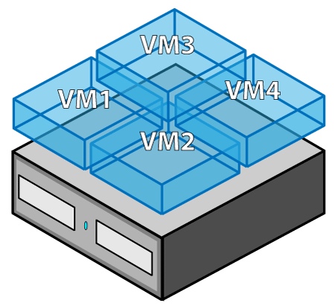
VirtualisierungSARTEN
Unter Virtualisierung werden grundsätzlich verschiedene Konzepte und Technologien verstanden.
Virtualisierung von Hardware-Infrastruktur
Emulation
Voll-Virtualisierung (Typ-2 Virtualisierung)
Para-Virtualisierung (Typ-1 Virtualisierung)
Virtualisierung von Software-Infrastruktur
Betriebssystem-Virtualisierung (Containerization)
Anwendendungs-Virtualisierung (Runtime, z.B. die Java Virtual Machine)

Slide 10
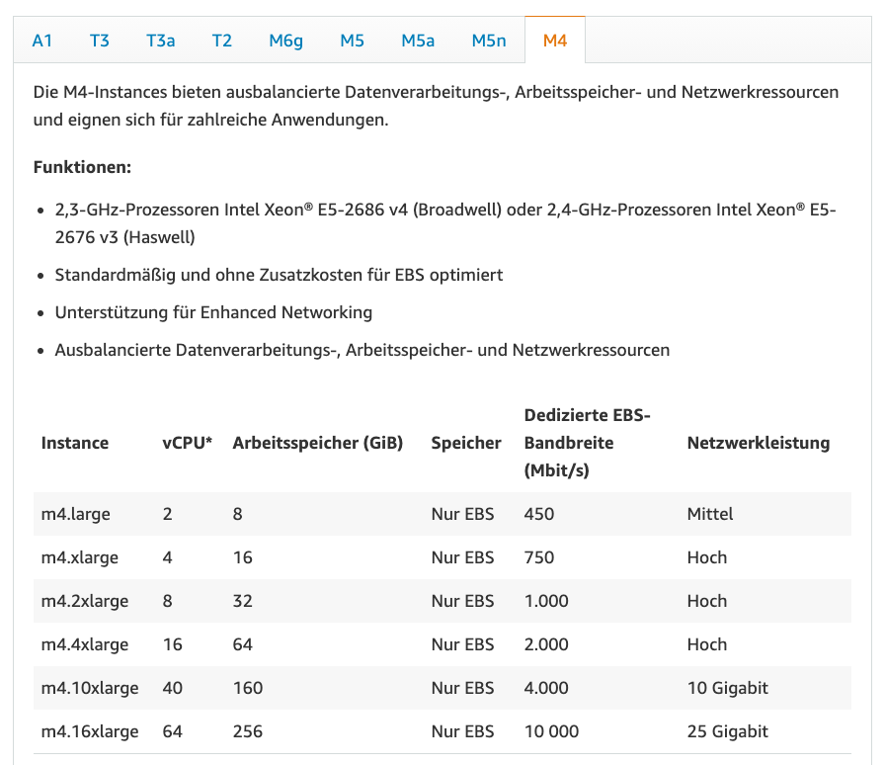
Virtualisierung
Im Cloud Computing
Beispiel von Instanztypen des Public Cloud Service Providers AWS
Stand: 15.09.2020, https://aws.amazon.com/de/ec2/instance-types/
Entkopplung von der (physischen) Hardware (Blech) für mehr Flexibilität und Robustheit bei Ausfällen.
Normierung von Ressourcen-Kapazitäten auf heterogener und wechselnder Hardware („S/M/L/XL-Instanzen“)
Zentrale Steuerung und Bereitstellung von Rechenressourcen über die mit Virtualisierung bereitgestellten Software-Defined-Resources.

Slide 11
Hardware-Virtualisierung
Was wird virtualisiert?
Prozessor
Virtuelle Rechenkerne (vCPU)
Dispatching von Prozessor-Befehlen auf echte Rechnerkerne
Hauptspeicher
Virtuelle Hauptspeicher-Partition
Management der realen Repräsentation (im RAM, Memory-Ballooning)
Netzwerk
Virtuelle Netzwerkschnittstellen und virtuelle Netzwerk-Infrastrukturen (VLAN)
Brücken zwischen virtuellen und realen Netzen
Firewallregeln
Storage
Virtuelle Festplattenlaufwerke (Blockstorage).
Abbildung auf Dateien im realen Dateisystem.
Virtuelle Storage Area Networks (Aufteilung der Daten eines virtuellen Laufwerks auf viele Storage Einheiten).

Slide 12
Hardware-Virtualisierung
Wie funktioniert HW-Virtualisierung?
Guest VM
Guest VM
Guest VM
Durch Hardware-Virtualisierung werden die Ressourcen eines Rechnersystems aufgeteilt und von mehreren Betriebssystem-Instanzen genutzt.
Anforderungen der Betriebssystem-Instanzen werden von der Virtualisierungssoftware (Virtual Machine Monitor, VMM) abgefangen und auf die reale vorhandene Hardware umgesetzt.
OS + Software
OS + Software
OS + Software
Virtuelle HW
Virtuelle HW
Virtuelle HW
VMM
Host (Reale Hardware)
Host: Der physikalische Rechner, der eine oder mehrere VM ausführt und entsprechende HW-Ressourcen zur Verfügung stellt.
Guest: Eine laufende (oder lauffähige) virtuelle Maschine (VM).
VMM (Virtual Machine Monitor): Die Steuerungssoftware zur Verwaltung von Guests und Host-Ressourcen.

Slide 13

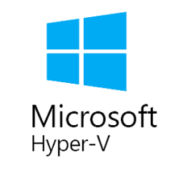
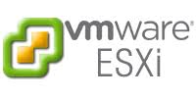
Hardware-Virtualisierung
Para-Virtualisierung (Typ – 1)
Der Hypervisor läuft direkt auf der verfügbaren Hardware. Er entspricht somit einem auf Virtualisierung spezialisiertem Betriebssystem.
Das Gast-Betriebssystem muss um virtuelle Treiber ergänzt werden, um mit dem Hypervisor interagieren zu können.
Wegen der erforderlichen Hypervisortreiber können nicht beliebige Guest OS auf Hypervisoren laufen.
Der Hypervisor nutzt die Treiber eines Host-Betriebssystems, um auf die reale Hardware zuzugreifen. Damit brauch im Hypervisor nicht aufwändig eigene Treiber implementiert zu werden.
Leistungsverlust:
Ca. 2-3%

Slide 14
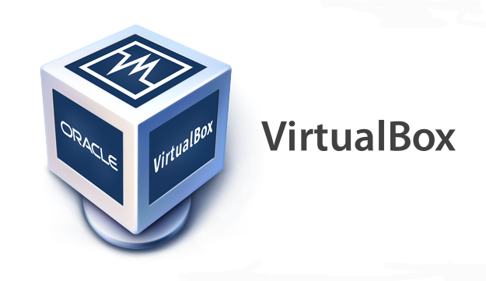
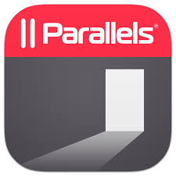
Hardware-Virtualisierung
Voll-Virtualisierung (Typ – 2)
Jedem Gastbetriebssystem steht ein eigener virtueller Rechner mit virtualisierten Ressourcen (CPU, RAM, Disks, Netzwerkkarten, etc.) zur Vefügung.
Der VMM läuft hosted als Anwendung unter dem Host-Betriebssystem.
Der VMM verteilt die Hardwareressourcen des Rechners an die VMs.
Teilw. muss die VMM Hardware emulieren, die nicht für den gleichzeitigen Zugriff mehrere Betriebssysteme ausgelegt ist (z.B. Netzwerkkarten, Grafikkarten).
Leistungsverlust:
Ca. 5-10%

Slide 15
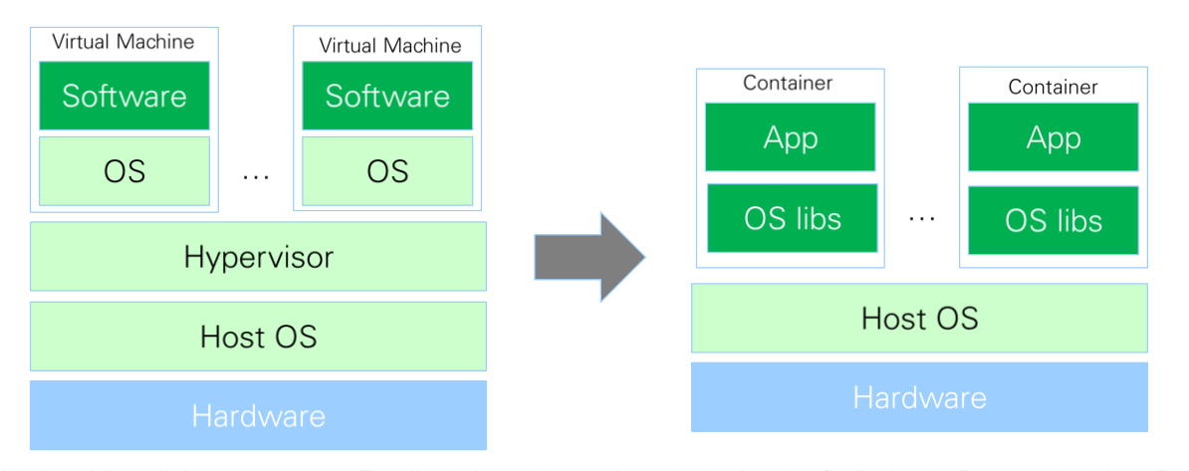




Betriebssystem-Virtualisierung
Leichtgewichtiger Virtualisierungsansatz mittels OS-Containern
Es gibt keinen Hypervisor. Jede Applikation läuft direkt als Prozess im Host-Betriebssystem.
Dieser Prozess ist jedoch mittels OS-Mechanismen isoliert.
Leistungsverlust:
CPU-/RAM-Overhead in der Regel nicht messbar (~0%)
Free BSD Jails (2000)
Solaris Zones (2005)
Linux OpenVZ (2005)
Linux LXC (2008)
und mehr ...
Isolation des Prozesses durch Namespaces (bzgl. CPU, RAM, Disk I/O) und Containments
Isoliertes Dateisystem
Eigene Netzwerkschnittstelle
Startup-Zeit = Startdauer für den ersten Prozess (kein Boot des OS erforderlich!)
Docker V0.0.1 release: 2013

Slide 16
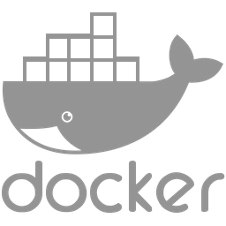
Hardware- vs. OS-Virtualisierung
Trade-off zwischen Isolation (Sicherheit) und Ressourcen-Effizienz
Mit OS-Virtualisierung (Containern) werden wir uns noch intensiv in Unit 04 und Unit 05 befassen.

Slide 17
Emulation VS Anwendungs-Virtualisierung
Anwendungs-Virtualisierung
Anwendungsvirtualisierung stellt Anwendungen eine Programmierschnittstelle und eine Laufzeitumgebung (Runtime) zur Verfügung, die (möglichst) komplett vom darunter liegenden Betriebssystem entkoppelt.
Zweck: OS-unabhängige Anwendungen.
Beispiel: Java Virtual Machine
Anwendung
Diese Art der Virtualisierung wird mittlerweile von vielen modernen Programmier-sprachen genutzt.
Die damit einhergehenden Leistungsverluste werden billigend in Kauf genommen (siehe Java).
MyCode.java
Compiler
Anwendungs-Runtime
MyCode.class
Betriebs-system
Linux/UNIX
Windows
Mac OS
JVM
JVM
JVM

Slide 18
Emulation VS Anwendungs-Virtualisierung
Emulation
Emulation bildet die Hardware eines nicht vorhandenen oder nicht kompatiblen Rechnersystems oder Teile eines entsprechenden Rechnersystems nach.
Hardware wird durch Software „simuliert“.
Z.B. Gameboy Emulator im Browser oder Smartphone.
Applikation
Substantielle
Leistungs-verluste.
Daher im Cloud Computing nicht wirklich gebräuchlich.
Emulierte HW
Emulator-SW
Reale HW

Slide 19
Inhalte
Virtualisierung
  Hardware-Virtualisierung (Typ-1, Typ-2)
  Betriebssystem-Virtualisierung
  Applikations-Virtualisierung
  Emulation
Infrastructure as a Service
  Definition, Eigenschaften, Marktüberblick
  Private Cloud Infrastrukturen
  Public Cloud Infrastrukturen (am Bsp. des Typvertreters AWS)
Provisionierung in IaaS-basierte Infrastrukturen
  Historische Entwicklung und
  Ebenenmodell
  Immutable Infrastructures
Infrastructure as Code
  Definition, Ansätze und Methoden
  Immutable Architecture
  Überblick gängiger Provisionierungswerkzeuge
  Single VM-Provisioning mittels Vagrant (Deklaratives Push-basiertes IaC)
  Multi VM-Provisioning mittels Terraform (Deklaratives Push-basiertes IaC)

Slide 20
Infrastructure as a Service
Definition und Eigenschaften
Unter IaaS versteht man ein Geschäftsmodell, das entgegen dem klassischen Kaufen von Rechnerinfrastruktur vorsieht, diese je nach Bedarf anzumieten und freizugeben.
Eigenschaften:
Ressourcen-Pools: Verfügbarkeit von scheinbar unbegrenzten Ressourcen
Elastizität: Dynamische Zuweisung von Ressourcen bei Bedarf
Pay-as-you-go Modell: Abgerechnet werden nur bereitgestellte Ressourcen
Ressourcen-Typen
Rechenleistung: Rechen-knoten mit CPU, RAM und HD
Speicher: Storage Kapazitäten als Dateisystem-Mounts oder Datenbanken
Netzwerk(-dienste) wie DNS, DHCP, VPN, CDN, Load Balancer
Infrastruktur-Dienste
Monitoring: Log-Konsolidierung, Performance, Speicherverbrauch
Ressourcen-Management: Auto-Skalierung, Budgets, Ressourcenverbrauchs-Warnungen, konsolidierte Abrechnungen von mehreren Accounts

Slide 21
Infrastructure as a Service
Elastizitätsarten
Nachfrageelastizität:
Die allokierten Ressourcen steigen/sinken mit der Nachfrage
Pseudo-Elastizität: Schnelle Anforderung, kurze Kündigungsfrist (Reduktion der Bindungsdauer)
Echtzeit-Elastizität: Allokation und Freigabe von Ressourcen innerhalb von Minuten (ggf. Sekunden). Automatisierter Prozess mit manuellen Triggern oder nach Zeitplan.
Selbstadaptive Elastizität: Automatische Allokation und Freigabe von Ressourcen (Auto-Scaling) in Echtzeit auf Basis von Regeln und Metriken.
Eher Nutzersicht
Ressourcen-Effizienz
Angebotselastizität:
Die allokierten Ressourcen steigen/sinken mit Angebot und Nachfrage
Batch-getriebenes Grid: Rechner werden allokiert, wenn Preisschwelle unterschritten wird.
Es sind auch Varianten verfügbar, bei denen man für freie Ressourcen bieten kann.
Eher IaaS-
Providersicht
Kostenmodelle
Auktionsmodelle
(Kundensicht)
Einkommenselastizität:
Die allokierten Ressourcen steigen / sinken mit dem Einkommen / Budget / Umsatz.
Eher P/SaaS-
Providersicht
Wachstum

Slide 22
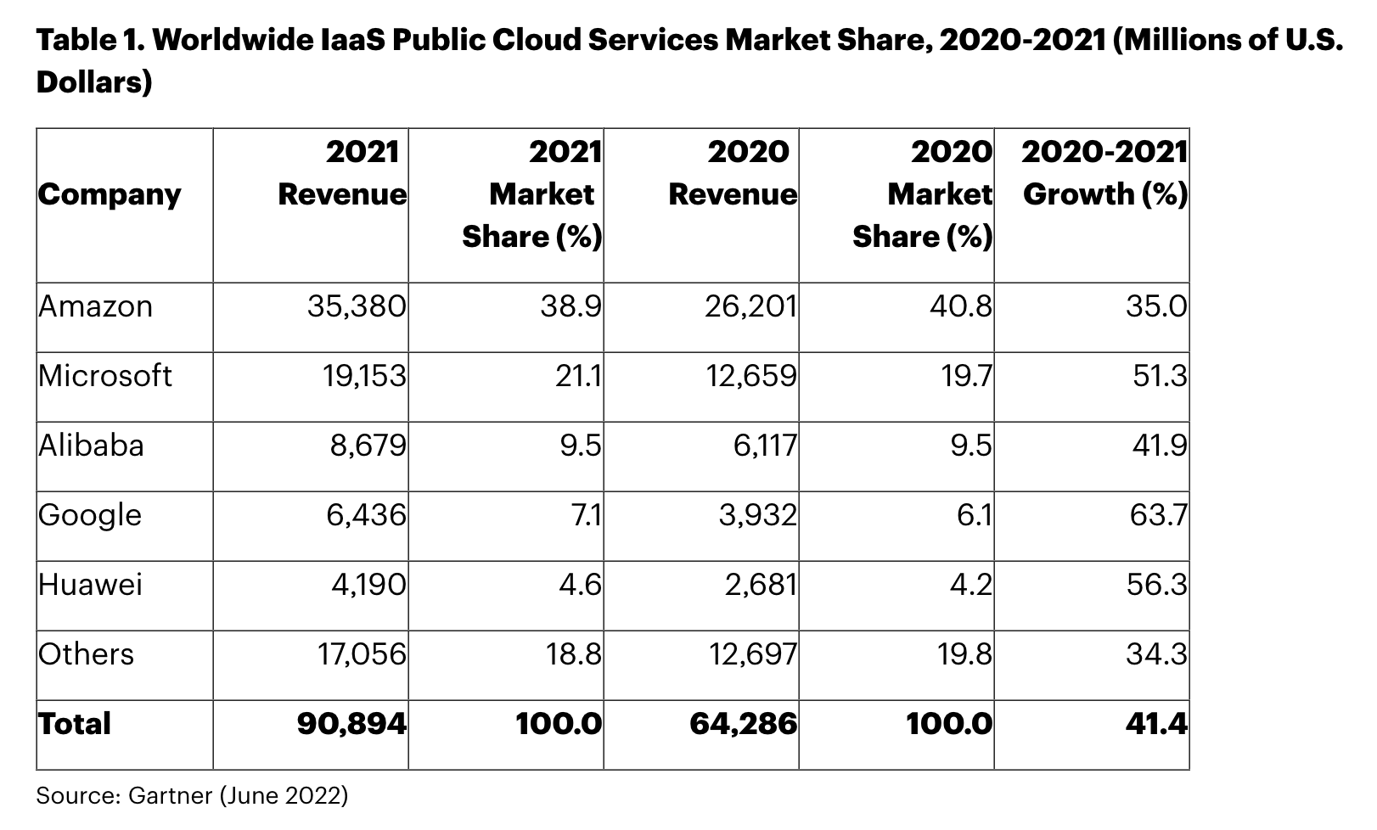
Infrastructure As A Service
Der momentane IaaS Markt

Slide 23

Infrastructure As A Service
Auswahlkriterien
Unterstütze Cloud Variante
(Private/Public/Community/Hybrid Cloud)
Zuverlässigkeit / Verfügbarkeit
Sicherheit und Datenschutz
Gesetzliche Konformität (DSGVO!)
Vorhersagbare und stabile Performance
Preismodell: Fixe und flexible Kosten
Skalierbarkeit: Grenzen, Automatismen und
Reaktionszeiten
Lock-In der Daten und Anwendungen:
Offene APIs und Standards
Haftung und Support
Bildquelle: Pixabay.com (Pixabay License)

Slide 24
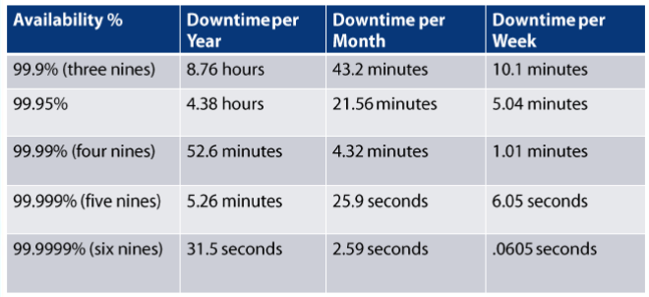



Infrastructure As A Service
Service Level Agreements
Eine Service Level Agreement (SLA) ist ein Vertrag mit Zuverlässigkeitszusagen für Ressourcen und Dienste.
Beispiel: AWS S3 (Object Storage)

Slide 25
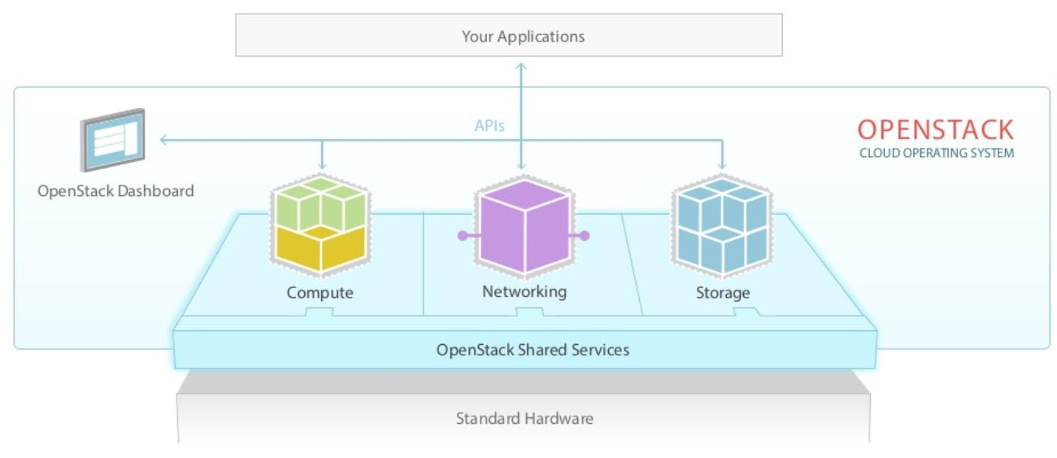
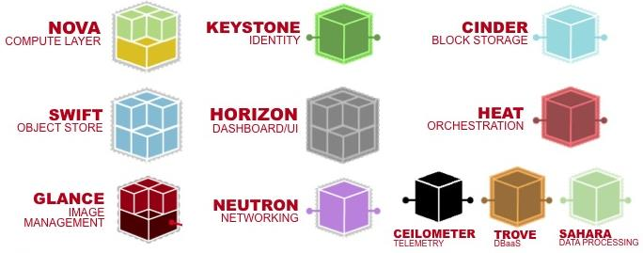
OpenStack (Private IaaS)
De-facto Standard für Open-Source Private IaaS Clouds
Wurde maßgeblich von RackSpace und der NASA initiiert.
Erstes Release Oktober 2010.
Apache Lizenz
Vielzahl der „klassischen“ IT-Player sind Teil der OpenStack-Community (SAP, IBM, vmWare, HP, Oracle, Cisco, etc.)
Sehr aktives Projekt mit > 400 aktiven Committern.
Ausgelegt eher als Framework denn als fertiges System für IaaS-Clouds.
Extrem hohe Installations- und Konfigurationskomplexität.

Slide 26
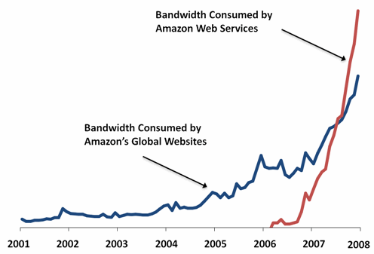
Amazon EC2 (Public IaaS)
EC2 ist der Kerndienst von AWS (AWS hostet seine eigenen Dienste mit EC2)
Start innerhalb von Amazon im Jahr 2001
Öffentliche Beta ab August 2006
Ab Mitte 2008 mehr Bandbreite durch Dritte in der Cloud konsumiert, als durch Amazon Websiten (Shop)
Produktionsreife ab Oktober 2008
2005 bis 2012 ca. 12 Mrd. $ Investment in die Infrastruktur
2015: 1,5 bis 2 Mio. Server in 10 globalen Rechenzentren.
On-Demand-, Reserved-, und Spot-Instanzen in verschiedenen Größen
Wir nehmen AWS als Typ-Repräsentant, um zu zeigen, wie alle Public Cloud Provider üblicherweise ihr Geschäft zum Kunden hin organisieren.

Slide 27
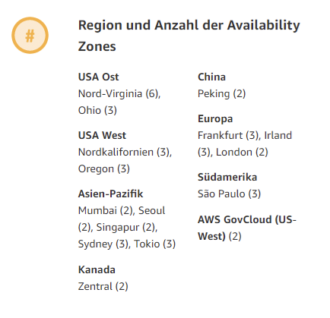
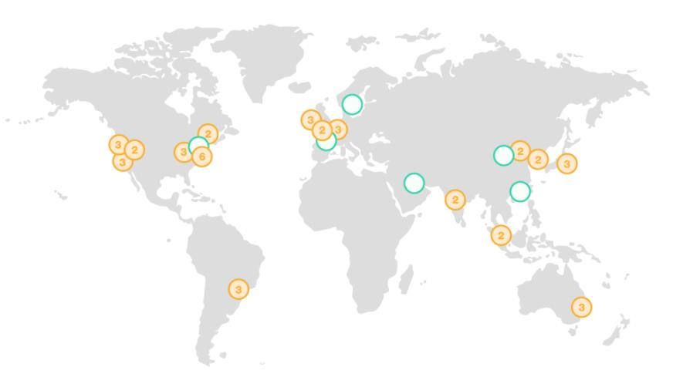
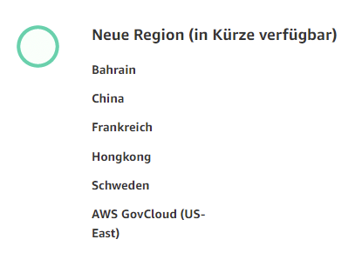
Amazon EC2
Globale Verteilung
Darstellung kann veraltet sein.

Slide 28
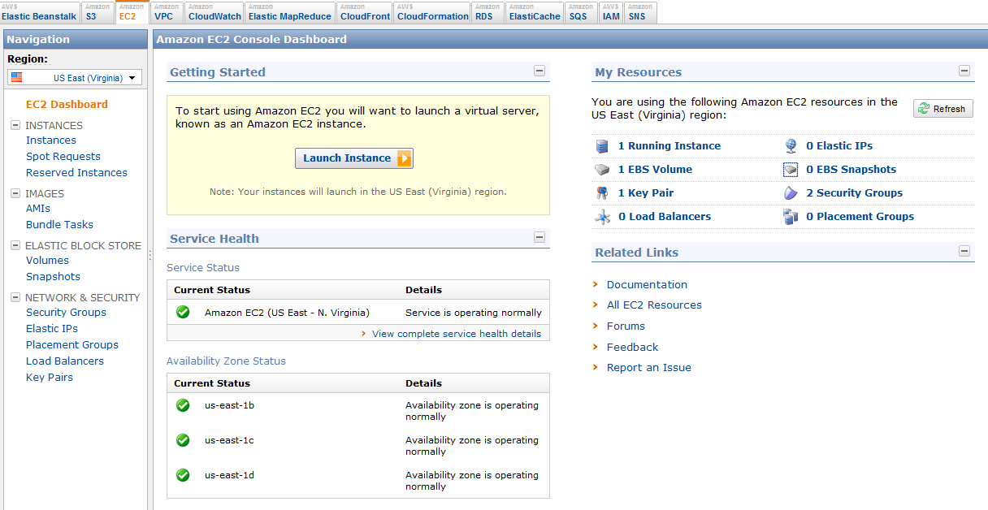
Amazon EC2
Web-basierte Management Console
Darstellung kann veraltet sein.

Slide 29

Amazon EC2
Sicherheitsaspekte
Zertifiziert nach ISO 27001 (Empfehlung BSI). In europäischen Datencentern den EU-Datenschutzrichtlinien unterworfen. Amazon ist ebenso global dem US Patriot Act unterworfen.
AWS unterstützt diverse Sicherheitsstandards und Compliance-Zertifizierungen, darunter PCI-DSS (Payment Cards), HIPAA/HITECH (Health Insurance), GDPR (DSGVO), FIPS 140-2 (Federal Information Processing) und NIST 800-171 (Unclassified Information in Nonfederal Systems).
Daten und Instanzen können global auf alle Rechenzentren verteilt werden. Jedes dieser Rechenzentren besteht aus mehreren Verfügbarkeitszonen, die ein in sich geschlossenes Rechen-Cluster darstellen.
Jede EC2-Instanz muss einer Security Group zugeordnet sein. Eine Security Group ist die Konfiguration einer Inbound-Firewall für Instanzen.
Der Zugriff auf die EC2-Administrationsfunktionen können über den zentralen IAM-Service gesteuert werden (Benutzermanagement und API-Zugriff per Schlüssel und Zertifkaten).
Zugriff auf Linux Instanzen erfolgt per default mittels Schlüssel-basiertem SSH (kein Passwort).

Slide 30
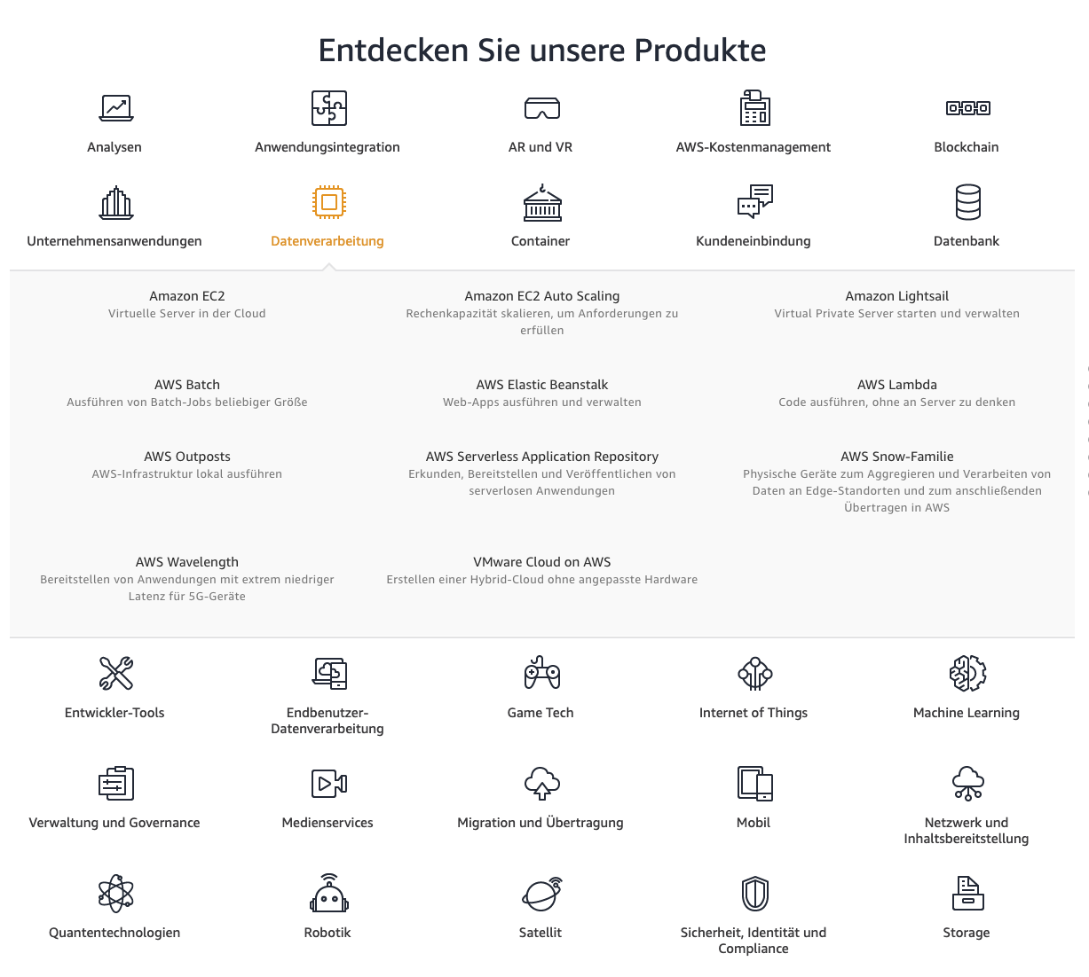
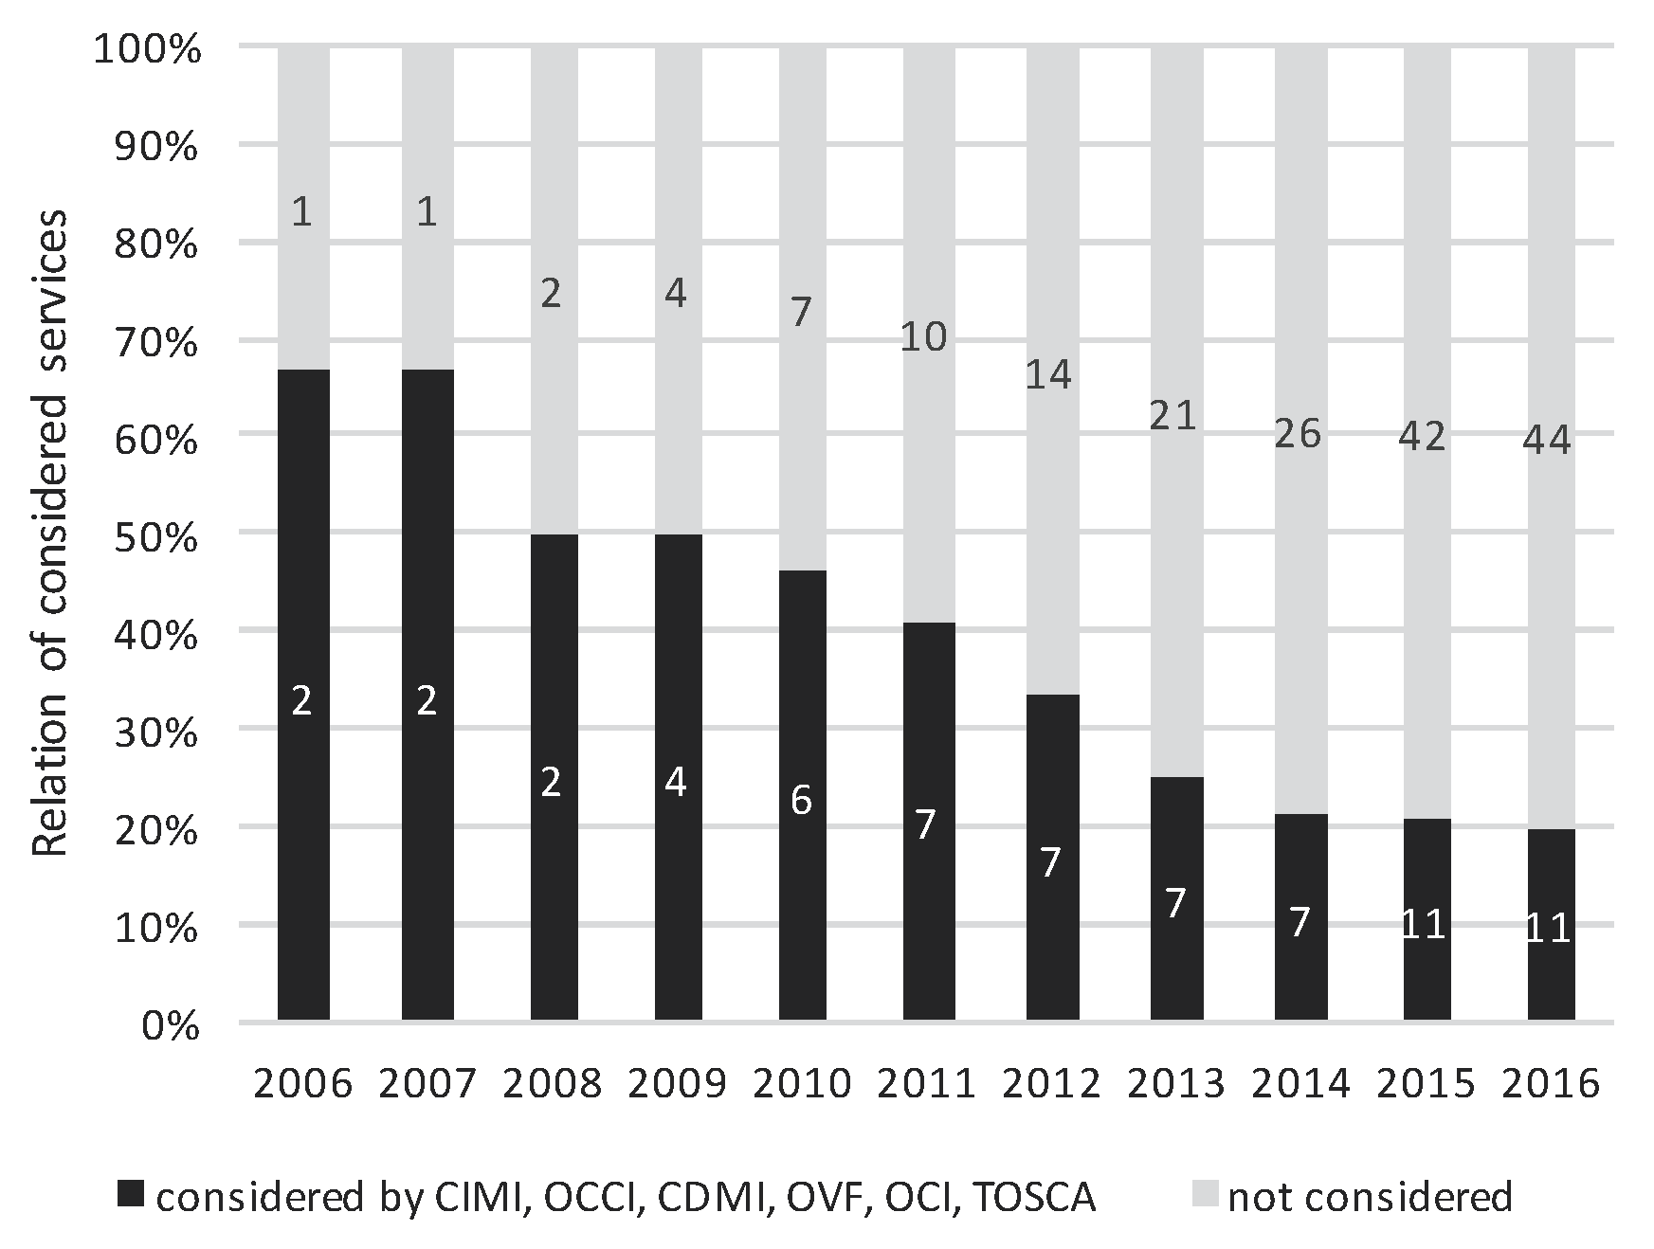
Amazon Web Services
Auf Basis des EC2 Service bietet AWS ein kontinuierlich wachsendes Cloud Service Angebot
Analyse im Jahr 2017 am Beispiel von AWS: Verhältnis von Services denen Standards zugeordnet werden können zu Services die in Standards nicht einmal auftauchen
Quelle: Kratzke, N. A Brief History of Cloud Application Architectures. Appl. Sci. 2018, 8, 1368.
Quelle: AWS, Darstellung kann veraltet sein.

Slide 31
Inhalte
Virtualisierung
  Hardware-Virtualisierung (Typ-1, Typ-2)
  Betriebssystem-Virtualisierung
  Applikations-Virtualisierung
  Emulation
Infrastructure as a Service
  Definition, Eigenschaften, Marktüberblick
  Private Cloud Infrastrukturen
  Public Cloud Infrastrukturen (am Bsp. des Typvertreters AWS)
Provisionierung in IaaS-basierte Infrastrukturen
  Historische Entwicklung und
  Ebenenmodell
  Immutable Infrastructures
Infrastructure as Code
  Definition, Ansätze und Methoden
  Überblick gängiger Provisionierungswerkzeuge
  Single VM-Provisioning mittels Vagrant (Deklaratives Push-basiertes IaC)
  Multi VM-Provisioning mittels Terraform (Deklaratives Push-basiertes IaC)

Slide 32
Provisionierung
Automatisierte Bereitstellung von IT-Ressourcen im Verlaufe der letzten Jahrzehnte
Ohne Virtualisierung (vor 2000):
Manuelles Installieren von Betriebssystem auf dedizierter Hardware
Manuelle Installation von Infrastruktur-Software
Manuelle / teilautomatisierte / automatisierte Installation der Anwendungssoftware per Installer, Skript, proprietäre Lösungen
Virtualisierung einzelner Maschinen (2000 – heute)
Manuelles Installieren von virtuellen Maschinen
Manuelle Installation von Infrastruktur-Software
Manuelle / teilautomatisierte / automatisierte Installation der Anwendungssoftware per Installer, Skript, proprietäre Lösungen
Virtualisierung in der Cloud (seit 2010)
Automatisches Bereitstellen von vorgefertigten virtuellen Maschinen und Containern
Manuelle Installation der Infrastruktur-Software nur 1x Clone-Master-Image
Bereitstellung einer definierten Umgebung auf Knopfdruck
Infrastructure as Code (2010 – heute)
Programmieren der Provisionierung und weiterer Betriebsprozeduren

Slide 33
Provisionierung
Ebenenmodell
Config
Management
Software Development
4
Konfiguration
Level 3: Applikation
Deployment Einheiten, Daten, Cron-Jobs, ....
Application Provisioning
3
Platform Provisioning
Bereitstellung der
notwendigen
SW-Infrastruktur
Konfiguration
Level 2: Software-Infrastruktur
Server, virtuelle Maschinen, Bibliotheken, ...
2
Bootstraping
Bereitstellung der
Betriebsumgebung
für die SW-Infrastruktur
Konfiguration
Level 1: System-Software
Virtualisierung, Betriebssystem, ...
1
Bare Metal Provisioning
Initialisierung einer
physikalischen
Hardeware für
den Betrieb

Slide 34
Provisionierung
Konzeptionelle Überlegungen
Systemzustand := Gesamtheit der Software, Daten und Konfigurationen auf einem System
Provisionierung := Überführung eines System-Ist-Zustands in einen Ziel-Zustand
State A
Provisionierung
State B
State B
Provisionierung
State B
Provisionierungsmechanismus:
Ausgangszustand feststellen
Vorbedingungen prüfen
Zustandsändernde Aktionen ermitteln
Zustandsändernde Aktionen durchführen
Nachbedingungen prüfen (ggf. Zustand zurücksetzen)
Idempotenz: Die Fähigkeit eine Aktion durchzuführen und sie dasselbe Ergebnis erzeugt, egal ob sie einmal oder mehrfach ausgeführt wird (Wiederholungen ändern den Zustand nicht).
Konsistenz: Nach Ausführung der Aktionen herrscht ein ein konsistenter Systemzustand. Egal ob einzelne, mehrere oder alle Aktionen gescheitert sind.

Slide 35
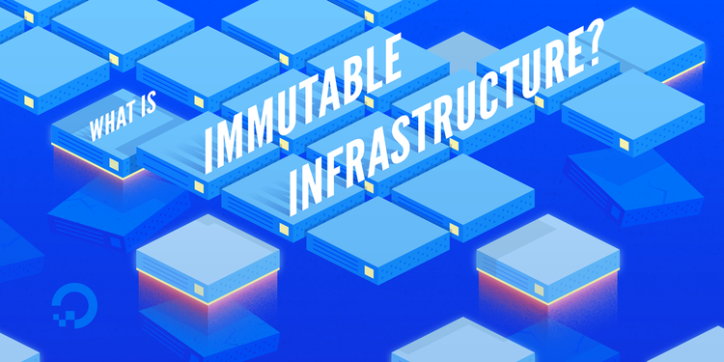
Immutable Architectures
Pets vs. Cattle
An immutable infrastructure is another infrastructure paradigm in which servers are never modified after they’re deployed. If something needs to be updated, fixed, or modified in any way, new servers built from a common image with the appropriate changes are provisioned to replace the old ones. After they’re validated, they’re put into use and the old ones are decommissioned.
The benefits of an immutable infrastructure include more consistency and reliability in your infrastructure and a simpler, more predictable deployment process. It mitigates or entirely prevents issues that are common in mutable infrastructures, like configuration drift.
Server (virtuelle Maschinen) sind Wegwerf-Ware!
https://www.digitalocean.com/community/tutorials/what-is-immutable-infrastructure

Slide 36
Immutable Architectures
Reduzieren zu berücksichtigende Zustände im Provisionierungsprozess
Beliebiger Zustand
Basis-
Zustand
Ausgangszustand feststellen
Vorbedingungen prüfen
Zustandsändernde Aktionen ermitteln
Zustandsändernde Aktionen durchführen
Nachbedingungen prüfen (ggf. Zustand zurücksetzen)
Ausgangszustand feststellen
Vorbedingungen prüfen
Zustandsändernde Aktionen ermitteln
Zustandsändernde Aktionen durchführen
Nachbedingungen prüfen (ggf. Zustand zurücksetzen)
Ziel-Zustand
Ziel-
Zustand

Slide 37
Werkzeuge
Übersicht gängiger Provisionierungswerkzeuge
Imperativ
Shell Scripting
Deskriptiv
Zustandsautomaten
Shell Abstraktion
Bash
PowerShell
Ruby
Perl
Capistrano
Dockerfile
Vagrant
CFEngine
Chef
Saltstack
Ansible
Otter
Puppet
Terraform

Slide 38
Inhalte
Virtualisierung
  Hardware-Virtualisierung (Typ-1, Typ-2)
  Betriebssystem-Virtualisierung
  Applikations-Virtualisierung
  Emulation
Infrastructure as a Service
  Definition, Eigenschaften, Marktüberblick
  Private Cloud Infrastrukturen
  Public Cloud Infrastrukturen (am Bsp. des Typvertreters AWS)
Provisionierung in IaaS-basierte Infrastrukturen
  Historische Entwicklung und
  Ebenenmodell
  Immutable Infrastructures
Infrastructure as Code
  Definition, Ansätze und Methoden
  Überblick gängiger Provisionierungswerkzeuge
  Single VM-Provisioning mittels Vagrant (Deklaratives Push-basierte IaC)
  Multi VM-Provisioning mittels Terraform (Deklaratives Push-basiertes IaC)

Slide 39
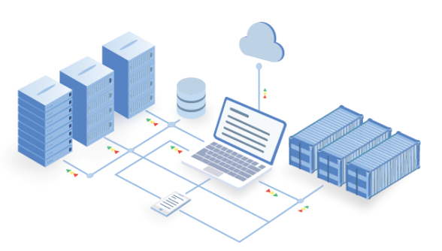
Infrastructure as code
Definition
Unter Infrastruktur als Code (IaC) versteht man die Verwaltung und Bereitstellung von IT-Ressourcen mittels maschinenlesbarer Definitionsdateien anstelle von physischer Hardwarekonfiguration oder interaktiven Konfigurationstools.
Mittels IaC verwaltete IT-Infrastruktur kann sowohl physische Geräte wie Bare-Metal-Server als auch virtuelle Maschinen und zugehörige Konfigurationsressourcen umfassen.

Slide 40
Infrastructure as code
Ansätze und Methoden
Deklarativer Ansatz
Der deklarative Provisionierungsansatz definiert den gewünschten Zustand.
Das System führt aus, was geschehen muss, um diesen gewünschten Zustand zu erreichen.
Pull Methode
Bei der Pull-Methode zieht die zu konfigurierende Maschine die Konfiguration vom steuernden Provisionierungsmechanismus.
Imperativer Ansatz
Der imperative Provisionierungsansatz definiert, wie die Infrastruktur geändert werden soll.
Hierzu werden bestimmte Befehle definiert, die in der richtigen Reihenfolge ausgeführt werden müssen, um im gewünschten Zustand zu enden.
Push Methode
Bei der Push Methode injeziert der Provisionierungsmechanismus die anzuwendene Konfiguration auf die zu provisionierende Maschine.

Slide 41
Infrastructure as code
Tool-Überblick
Tool | Released by | Method | Approach | Written in | Comments
Chef | Chef (2009) | Pull | Declarative and imperative | Ruby | -
Otter | Inedo | Push | Declarative and imperative | - | Windows oriented
Puppet | Puppet (2005) | Pull | Declarative | C++ & Clojure since 4.0, Ruby | -
SaltStack | SaltStack | Push and Pull | Declarative and imperative | Python | -
CFEngine | Northern.tech | Pull | Declarative | C | -
Terraform | HashiCorp (2014) | Push | Declarative | Go | -
Ansible | Red Hat (2012) | Push | Declarative and imperative | Python | -
Provider-spezifische Ansätze wie AWS CloudFormation sind hier nicht aufgenommen.

Slide 42
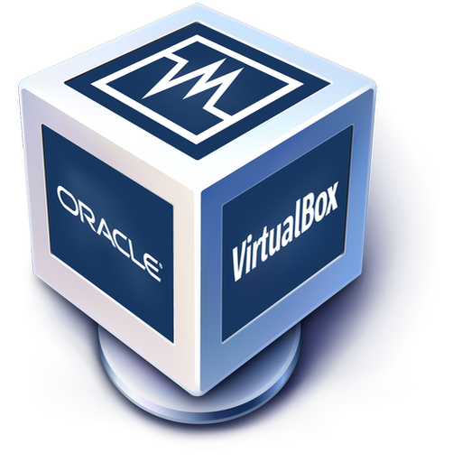
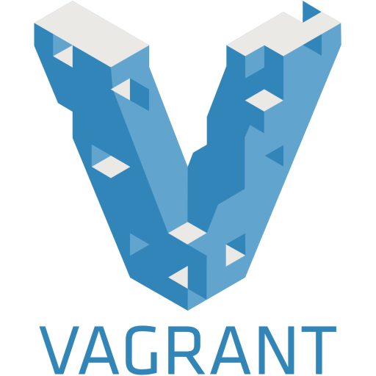
Hardware-Virtualisierung
Immutable Architecture am Beispiel von Vagrant und VirtualBox
Diese Kombination eignet sich gut für lokale Entwicklungs-maschinen.
Open Source Voll-Virtualisierung (Typ-2 ) für Windows, Linux, MacOS (x86) und Solaris
Download:
https://www.virtualbox.org
Shell-basierte Automationssoftware für virtuelle Umgebungen auf einem Rechner
Download:
https://www.vagrantup.com/downloads

Slide 43
Vagrant
Konzepte
Shell
Ansible
Docker
…
Provisioner
Box
VM
Vagrant
Template
Configuration as Code
= Vagrantfile
Provider
Virtual-Box
VM-Ware
Open Stack
…

Slide 44
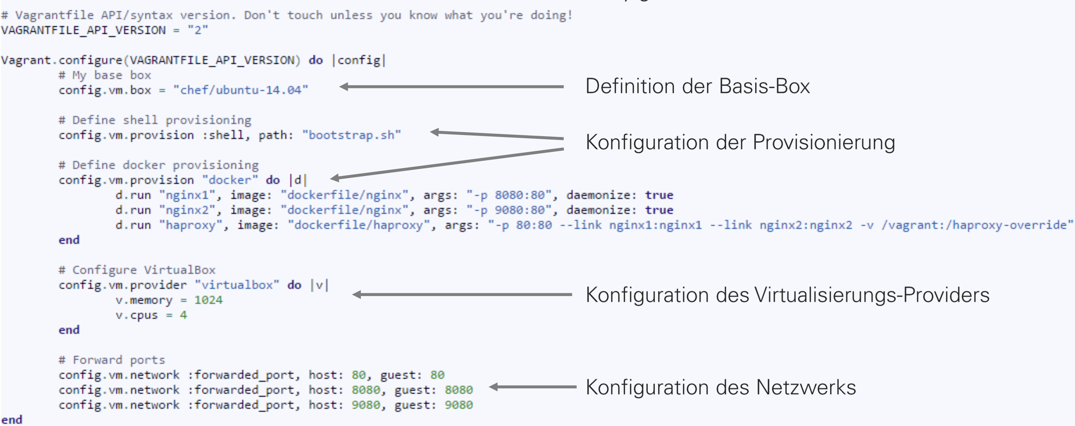
Vagrantfile
Beschreibung einer zu erstellenden Virtuellen Maschine

Slide 45
Vagrant
Typischer Arbeitsablauf
# | Befehle | Bedeutung
1 | md <box-dir> cd <box-dir> | Verzeichnis für Vagrant Umgebung erstellen und dorthin wechseln
2 | vagrant init [<box-name>] [<boxurl>] | Vagrant Umgebung initialisierung. Es wird eine Datei Vagrantfile erstellt und initial mit dem Namen und URL der Box falls angegeben initialisiert.
3 | code Vagrantfile | Vagrantfile nach Bedarf anpassen (z.B. IP vergeben, Port-Mapping/Verzeichnis-Share-Mapping zwischen Host und Guest, …)
4 | vagrant up | Startet die Virtuelle Maschine aus dem Box-Template und konfiguriert diese entsprechend dem Vagrantfile
5 | vagrant ssh | Per SSH auf die VM einloggen (vom Host)
6 | exit (in SSH Shell des Guest) | Die SSH Shell in der VM verlassen (zurück zum Host)
7 | vagrant halt | Die VM stoppen.
Ggf. hilfreich:
reload: Startet eine VM neu und aktualisiert die Konfiguration nach angepasstem Vagrantfile
package: Erstellt aus einer VM wieder eine Box (Template)
destroy: Löscht eine VM
Weitere Kommandos: https://www.vagrantup.com/docs/cli

Slide 46


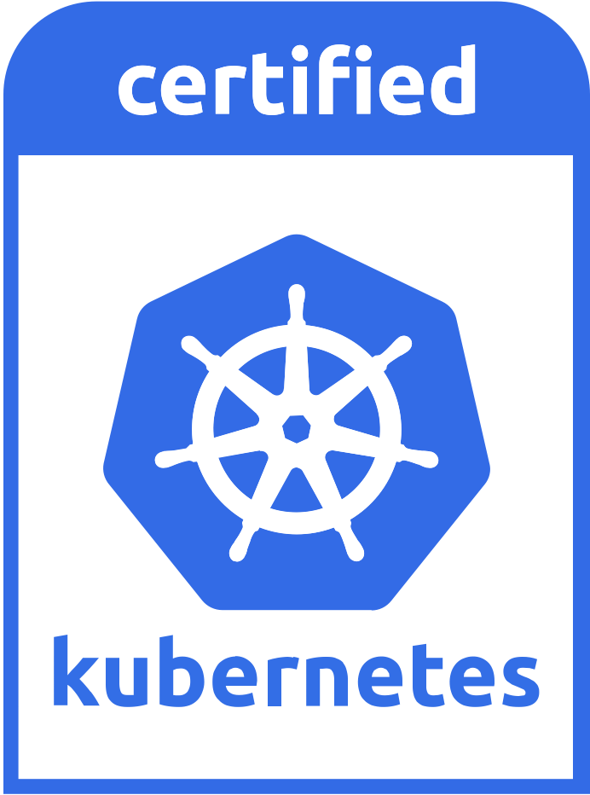


VAGRANT
Nur Versuch macht kluch …
Klonen Sie dieses Repository:
git clone https://git.mylab.th-luebeck.de/cloud-native/lab-local-vm-provisioning.git
Diese Provisionierung kann Ihnen in diesem Modul noch viel Arbeit ersparen.
NGINX
cp Vagrantfile.nginx Vagrantfile
vagrant up
Kubernetes (MicroK8S)
cp Vagrantfile.microk8s Vagrantfile
vagrant up

Slide 47
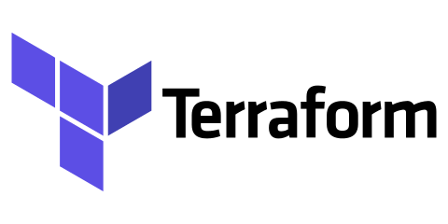
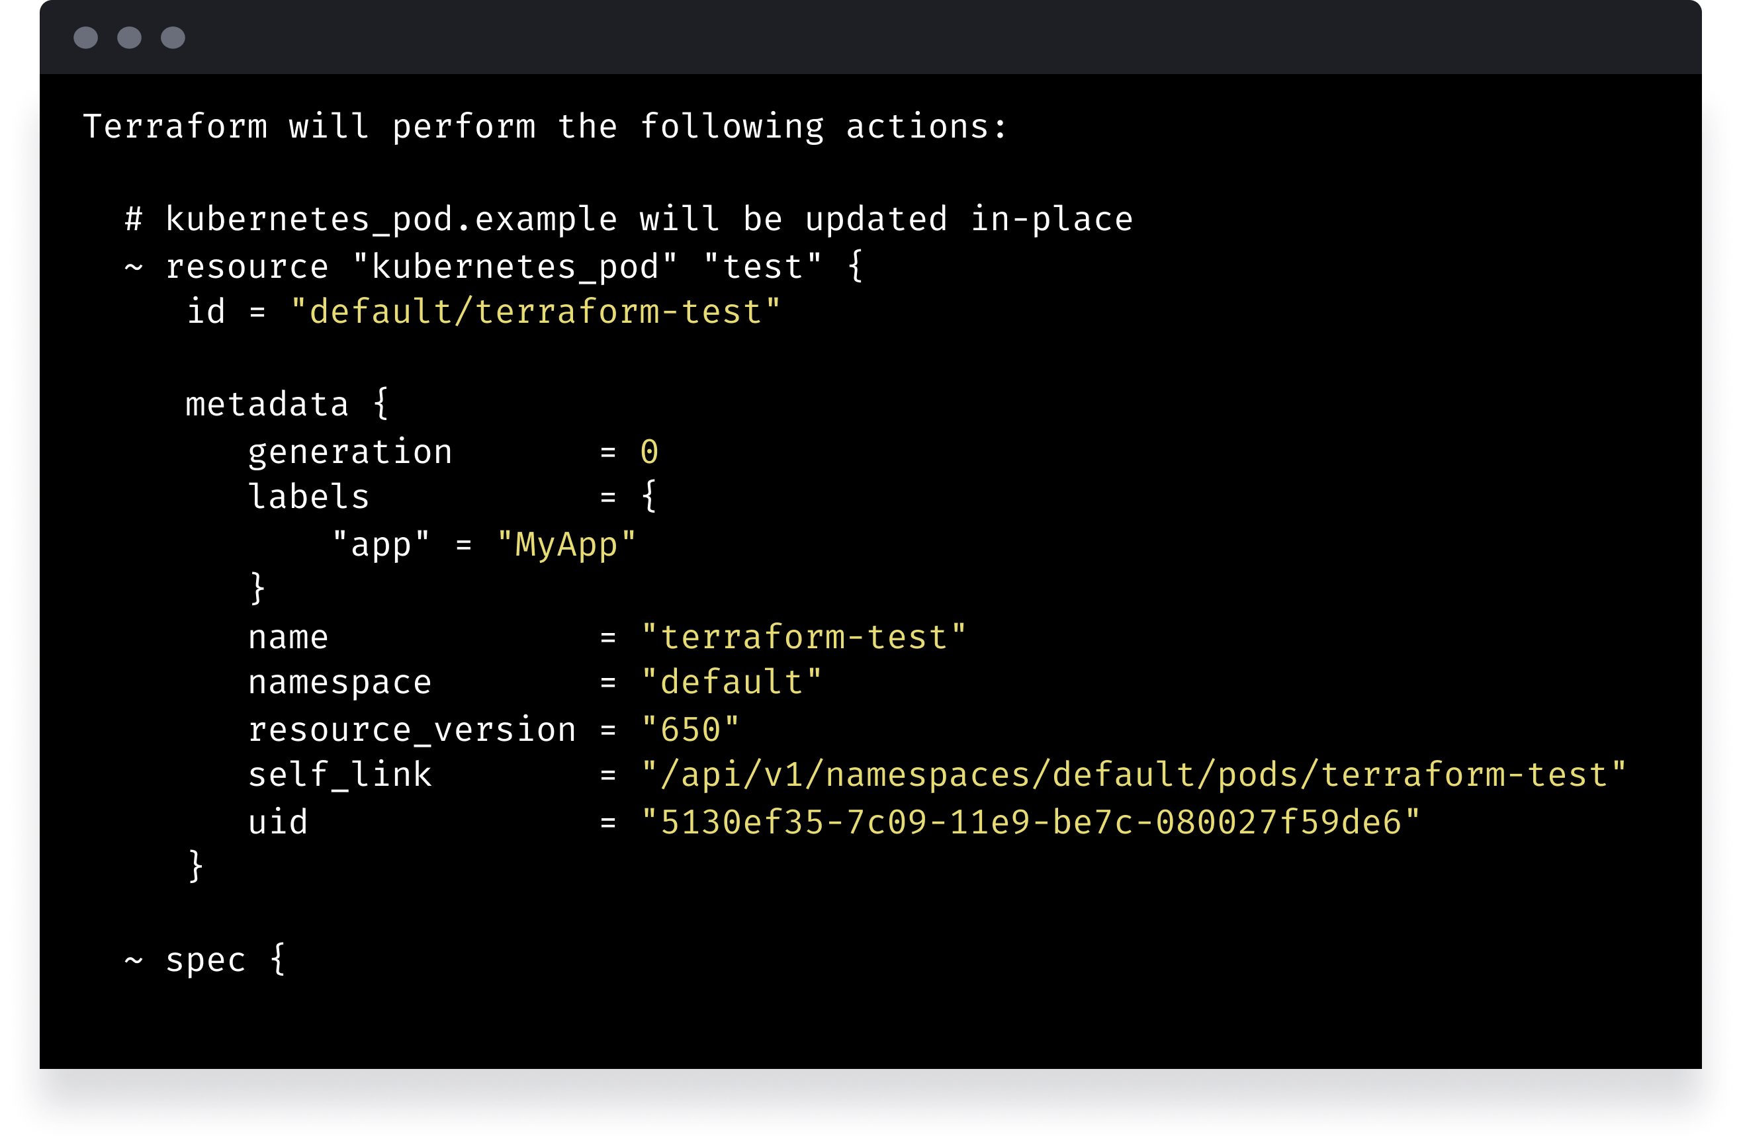
Infrastructure as Code
Terraform
Entwickelt von HashiCorp (wie auch Vagrant)
Open Source, in Go geschrieben
Kommandozeilenwerkzeug
Deklarativ und Push-basierter Ansatz
Direkte Anbindung vieler Public und Private Cloud Infrastrukturen und Plattformen (u.a. AWS, GCE, Azure, vSphere, OpenStack, Kubernetes, uvm.)
Vagrant ist gut für Single Node/VM Installationen (Städte).
Terraform „formiert ganze Planeten“ (also Multi-Node Installationen).

Slide 48
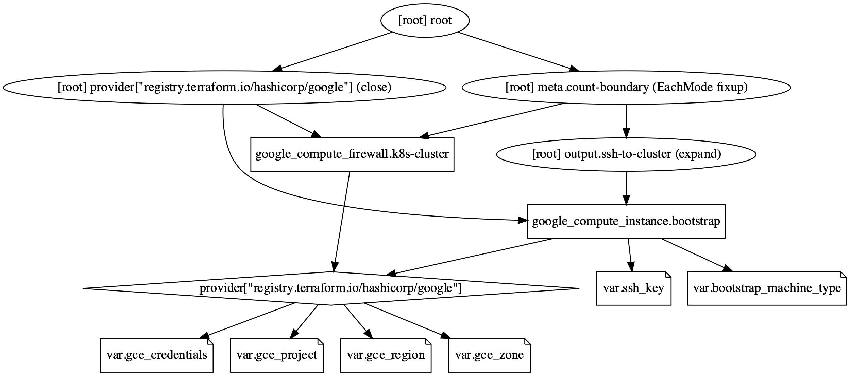
Terraform
Deklarative Programmierung von Infrastrukturen
Write:
Beschreibung eines Zielzustands über eine domänenspezifische Sprache HCL (HashiCorp Configuration Langugage)
Plan (terraform plan):
Ist-Zustand ermitteln. Notwendige Änderungen planen (entsprechend Abhängigkeiten geordnet und parallelisiert)
Apply (terraform apply):
Idempotente Herstellung des Zielzustands. Der Zustand (.tfstate) Datei wird dabei lokal oder einem Remote Store (S3, HTTP, Postgres DB, …) gespeichert.
Beispiel eines Terraform Plans (Directed Acyclic Graph, DAG) zur Ausbringung eines Kubernetes Nodes in GCE

Slide 49
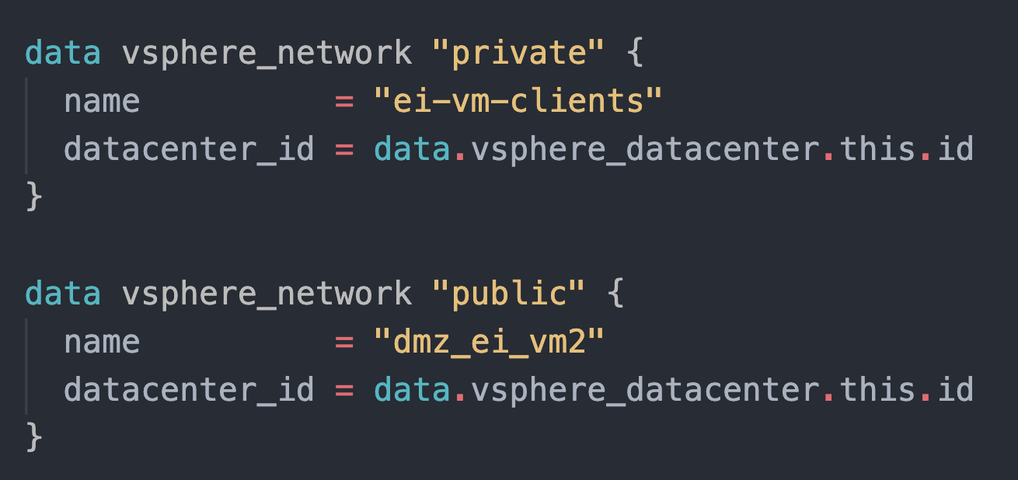
Terraform
Die Kern-Entitäten in Terraform Skripten
Provider:
Schnittstelle zum Infrastruktur-Provider.
Hier werden üblicherweise die Access Credentials, Zugriffsprotokolle, sowie die Data Centers (Zonen) hinterlegt.
provider "google" {
credentials = file(var.gce_credentials)
project = var.gce_project
region = var.gce_region
zone = var.gce_zone
}
Data Sources:
Zugriff/bzw. Bekanntmachung von Informationen, die nicht durch Terraform selber in der Infrastruktur angelegt werden, sondern extern und global definiert werden/wurden (und nicht anpassbar sind).
Netzwerknamen
Datacenter Namen
Diese Entität wird meist in privaten Infrastrukturen benötigt, weniger in Public Cloud Infrastrukturen.

Slide 50
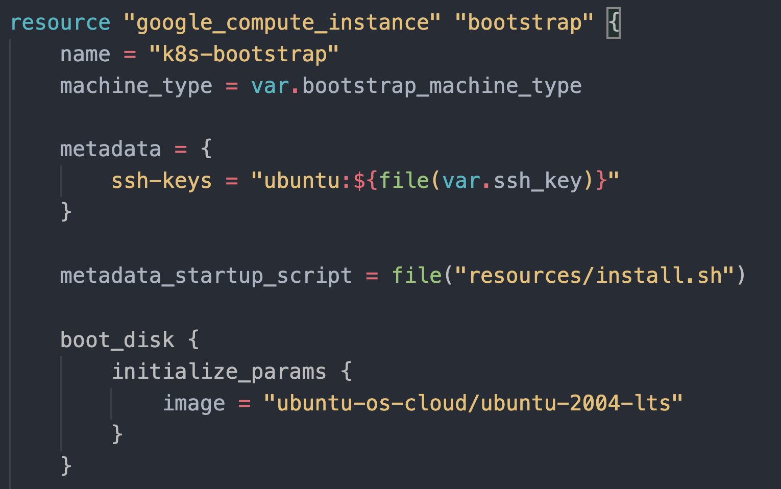
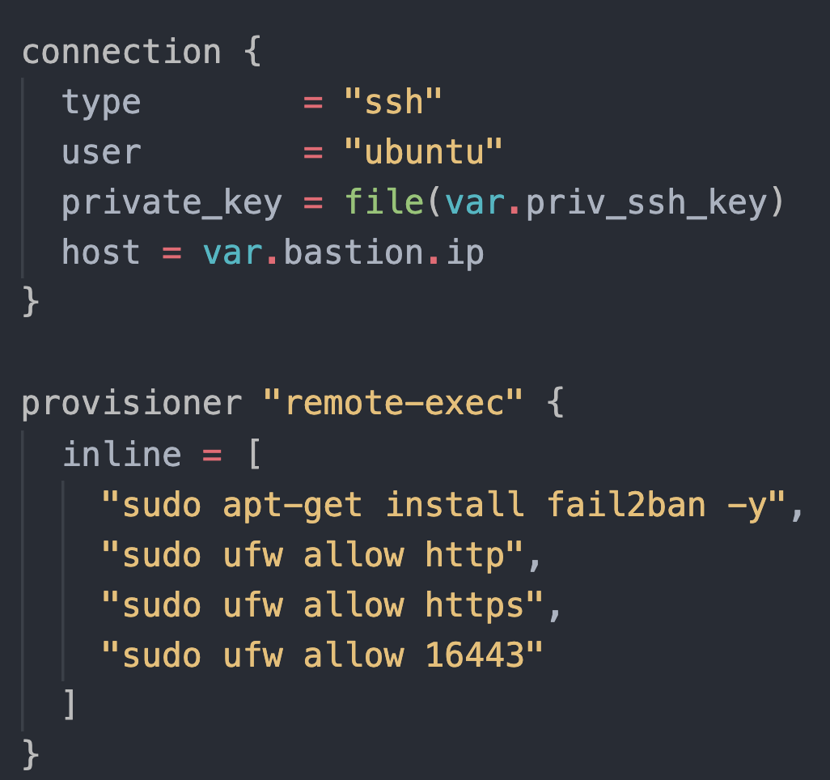
Terraform
Die Kern-Entitäten in Terraform Skripten
Ressource:
Anzulegende Ressourcen in der Infrastruktur
Provisioner:
Ausführung von Änderungen auf Ressourcen

Slide 51
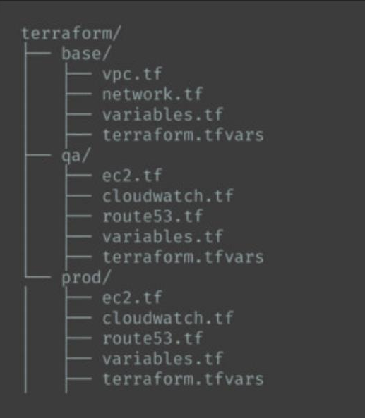



Terraform
Strukturierung von Terraform Skripten
Basisdefinitionen, die für alle Environments gelten
*.tf: Terraform Deklarationen
QA (Test/Staging) Environment
Production Environment (nur die sieht der Kunde, Live-System)
*.tfvars: Variablenwerte (ggf. Environment-spezifisch)

Slide 52
Terraform
Nur Versuch macht kluch …
Klonen Sie dieses Repository:
git clone https://git.mylab.th-luebeck.de/cloud-native/lab-iaas-iac.git
Provisioning und Skalierung von Kubernetes Cluster in GCE.
Ergänzen Sie anschließend dies zur config.auto.tfvars
small_workers=2
xl_workers=2
um Ihren Cluster von einem Knoten auf fünf Knoten hochzuskalieren.
> terraform apply
Kubernetes (MicroK8S)
> cd cluster
> terraform init
> terraform apply

Slide 53
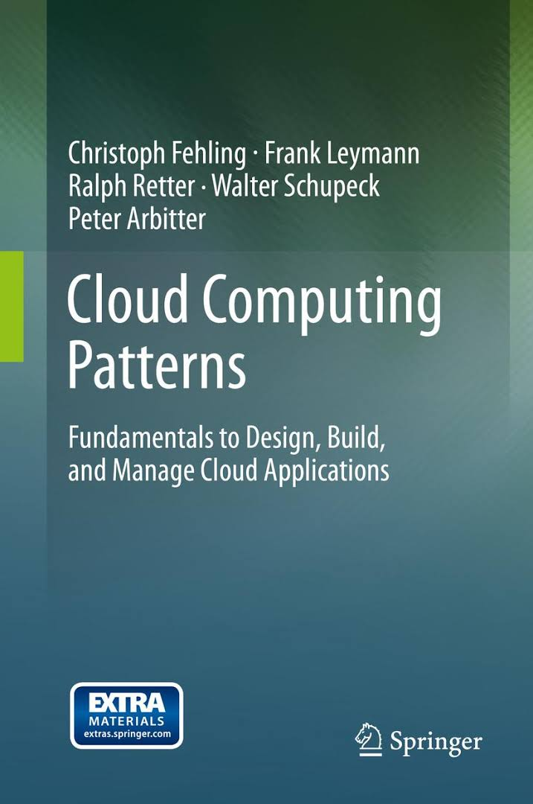
Zum Nachlesen
2.3 Cloud Service Models
2.3.1 Infrastructure as a Service
3.3. Cloud Environments
3.3.1 Elastic Infrastructure
3.4 Processing Offerings
3.4.1 Hypervisor
3.5 Storage Offerings
3.5.1 Block Storage
3.5.2 Blob Storage
3.6 Communication Offerings
3.6.1 Virtual Networking

Slide 54
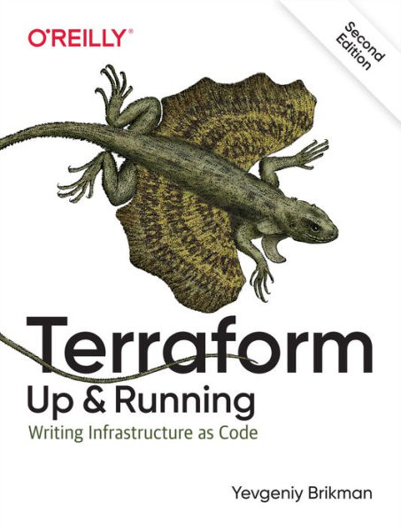
Zum Nachlesen

Slide 55





Kontakt
Disclaimer
Nane Kratzke
+49 451 300-5549
nane.kratzke@th-luebeck.de
kratzke.mylab.th-luebeck.de

